Slide 1
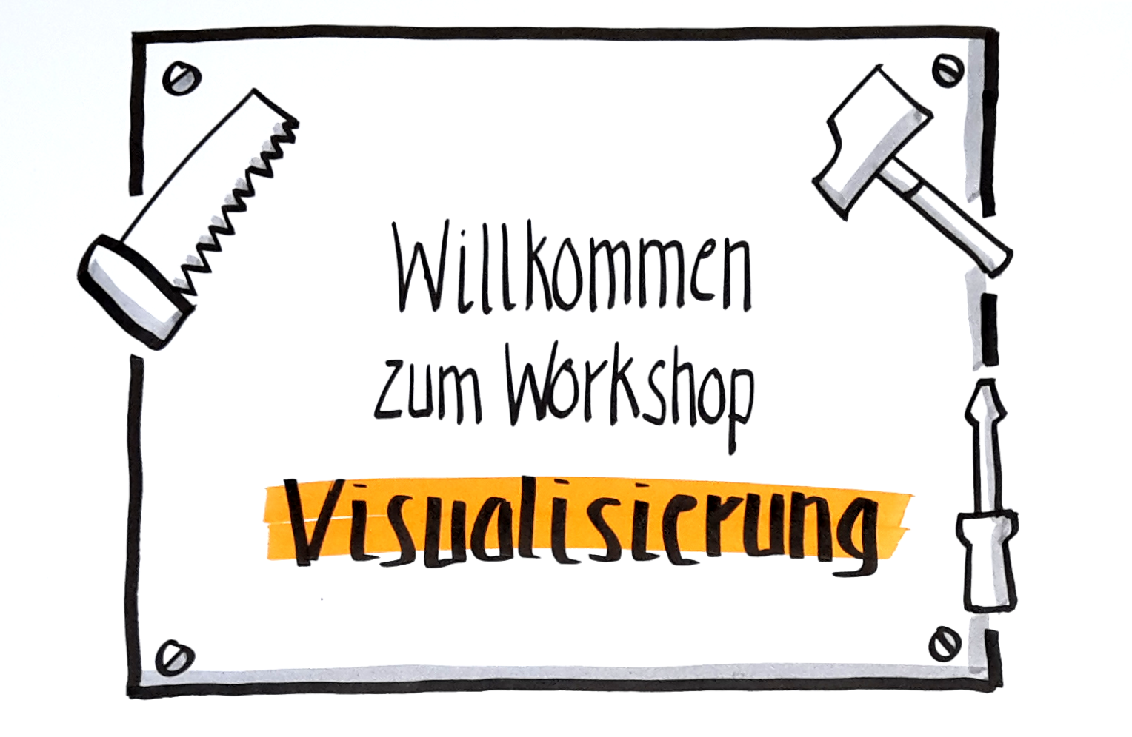
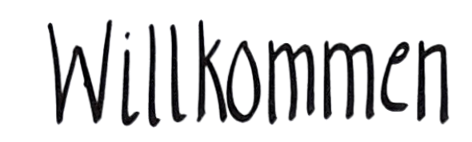
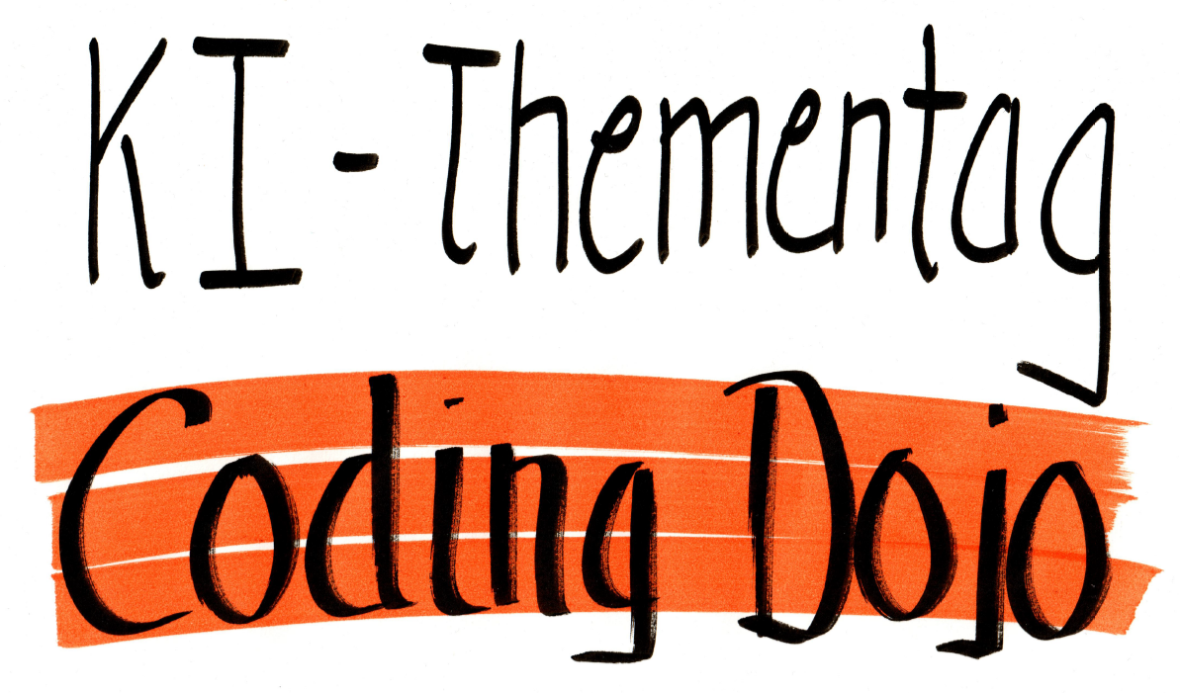

Slide 2
KI-Thementag – Ablauf der Dojos
Dojo I: Wir coden, KI unterstützt
Dojo II: KI codet, wir unterstützen
1. Stunde
Mehr Grundlage
Eine Spezifikation für „Social Time“
Saubere (manuelle) Referenz-Implementierung
Generierung von Code aus Spec mit Junie
Sukzessive Verbesserung des Codes durch
Individuelles Prompten
Verallgemeinerung / Aufnahme in Regelwerk
Kurze Einführung: was ist ein Coding Dojo?
Programmieren der Kata „Social Time“
Schrittweise aufgedeckt
Nur unterstützt von Github Copilot Completions
→ Schnelle Produktion von Spagetticode
2. Stunde
Refactoring
Aufräumen des Spagetticodes mit Junie Chat
Ggf. parallel mit H.I.
Tobias und Jannik:
Sind die Ideengeber, wenn es darum geht,
die KI „schlau“ zu nutzen

Slide 3
Erst für 2. Dojo: Design before Implementation

Slide 4
Spezifikation = Design before Implementation
Eine Terrasse nach Süden raus mit direktem Zugang aus dem Wohnzimmer
Architekt kommt vorbei und bringt Pflasterer und Fensterbauer mit
Craftsmanship
Baumaßnahme nach den Regeln der Handwerks-kunst UND…
der Bauzeichnung
Prüfung auf Einhaltung der handwerklichen Sorgfalt UND…
der Bauzeichnung
Kunden-wunsch
Ortstermin
Entwurf
Umsetzung
Bau-abnahme
Beschreibung „mit Händen und Füßen“
Ein paar Skizzen und handschrift-liche Notizen
Detaillierte Bauzeichnung mit Bemaßungen, vom Bauherrn freizugeben
Die Terrasse
Endgültige Bezahlung
Ergebnisse
Software Craftsmanship
Change
Request
Refinement
?
Implemen-tierung
Akzeptanz-test
Spezifikation
Design before Implementation: https://clean-code-developer.de/en/the-straight/blue-degree/#elementor-toc__heading-anchor-5

